Slide 1
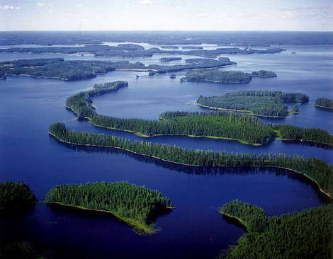
FINSKA
Dežela tisočerih jezer

Slide 2
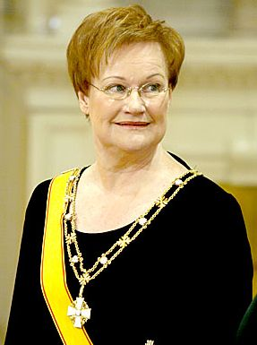
OSNOVNI PODATKI O FINSKI
URADNA JEZIKA: finščina in švedščina
GLAVNO MESTO: Helsinki
PREDSEDNICA: Tarja Halonen
POVRŠINA: 63. na svetu
337.030 km na kvadrat
% voda → 9,4%
PREBIVALSTVO: 5.238.460 (leta 2007)

Slide 3
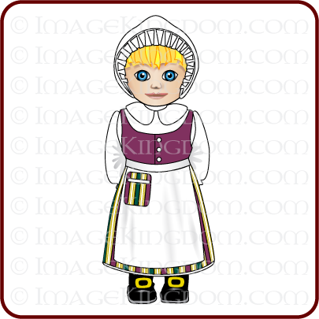
DENARNA VALUTA: evro
DRŽAVNA HIMNA: Maamme
FINSKA ZASTAVA:
Finsko: Suomen lippu
Švedsko: Finlands flagga
FINSKI GRB

Slide 4
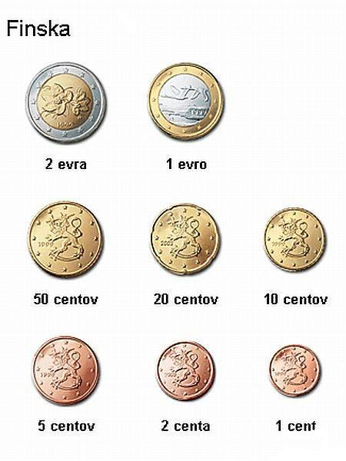
Osamosvojitev: 6. december 1917
Evropska unija: 1995
Pred tem finska marka, zdaj evro
Parlamentarna republika, 12 provinc → upravna okrožja
Najbolj razširjena protestantska vera, nekaj pravoslavnih manjšin

Slide 5
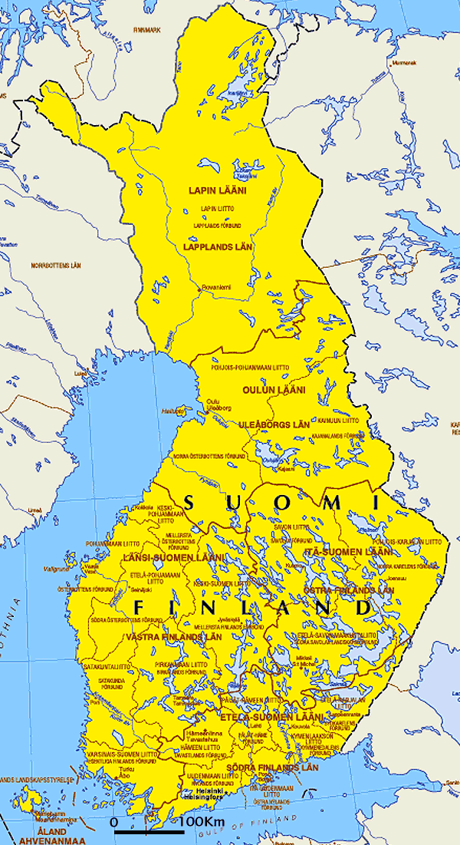
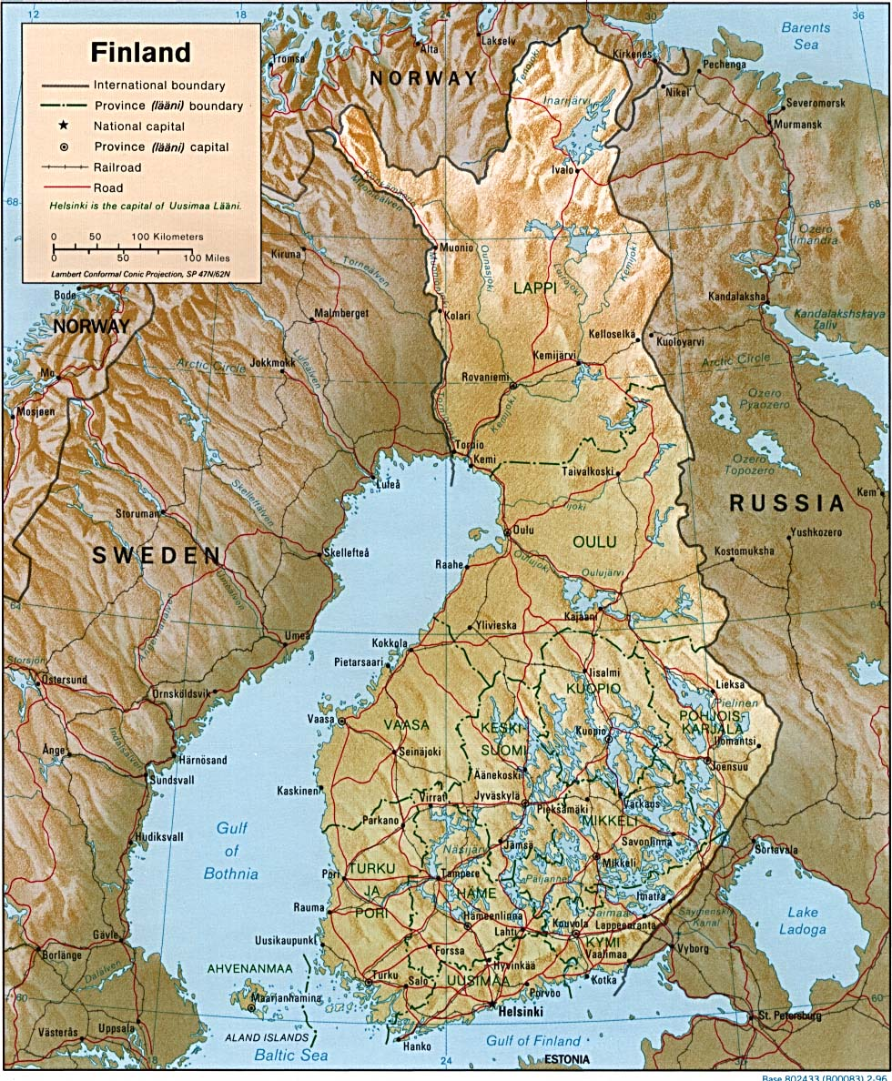
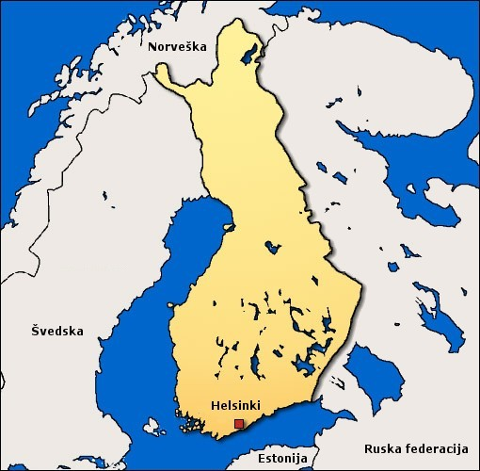
GEOGRAFSKA RAZPOREDITEV
JZ Baltsko morje
JV Finski zaliv
Z Botniški zaliv
Po kopnem:
Z na Švedsko
S na Norveško
V na Rusijo (morska meja z Estonijo)

Slide 6
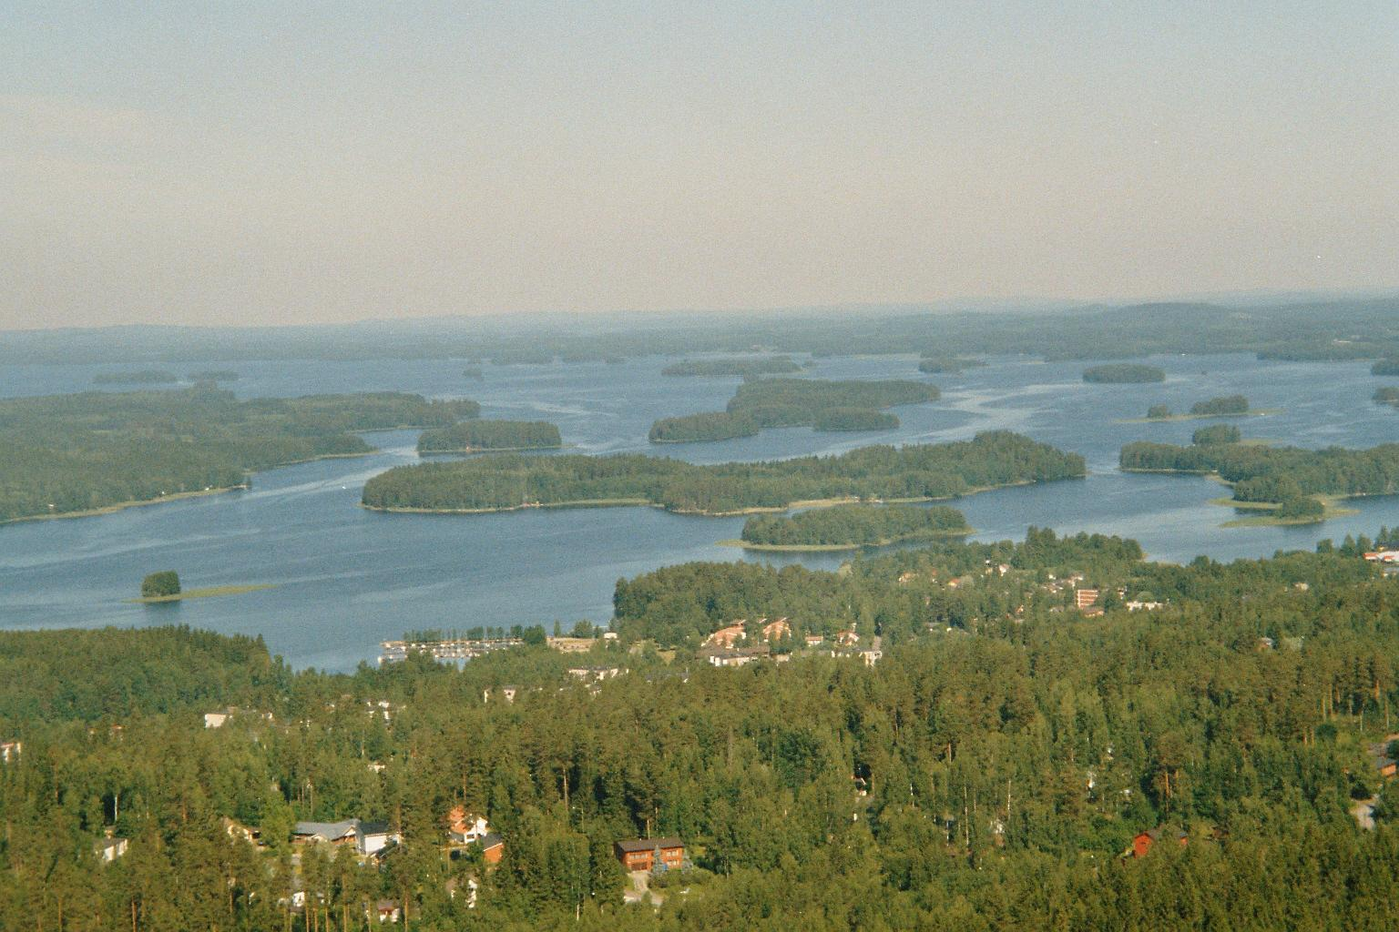
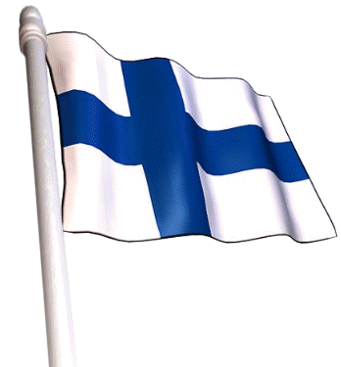
6 POKRAJIN:
Južna Finska
Zahodna Finska
Vzhodna Finska
Oulu
Laponska
Åland

Slide 7
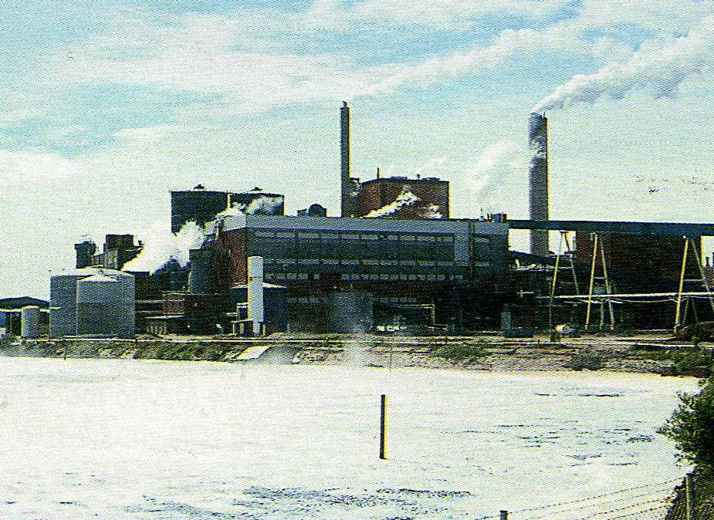
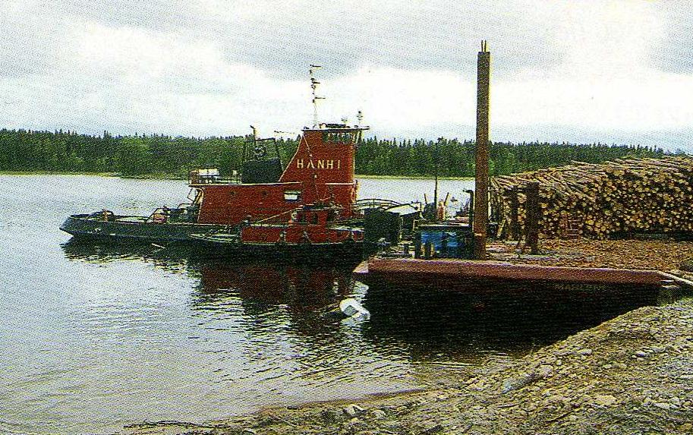
GOSPODARSTVO
Lesna industrija
Kemična industrija
Industrija visoke tehnologije
Internet
Mobilniki
Nokia

Slide 8
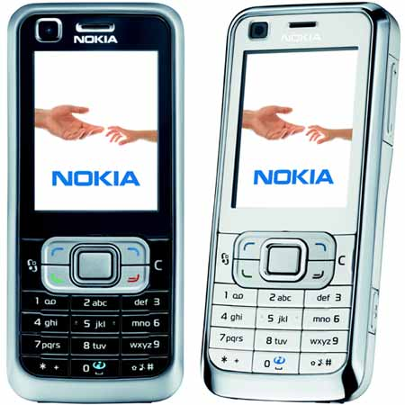
NOKIA
1865 – 1967 – od začetkov proizvodnje papirja Nokia postane ena vodilnih družb
Prvo stoletje družbe se prične s tovarno papirja Fredrika Idestama na obrežjih reke Nokianvirta.
Prehod na mobilnost
Samo telekomunikacijska dejavnost
DANES: nove tehnologije tretje generacije

Slide 9
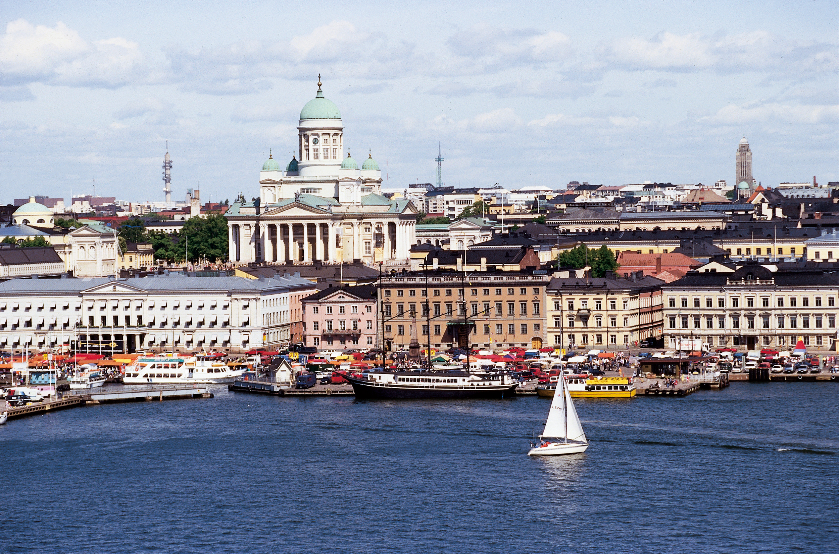
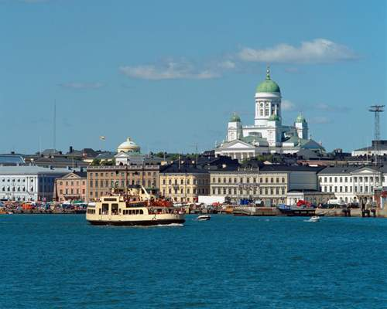
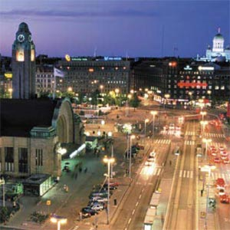
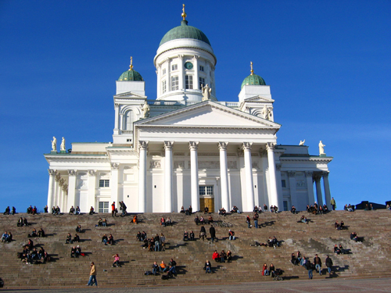
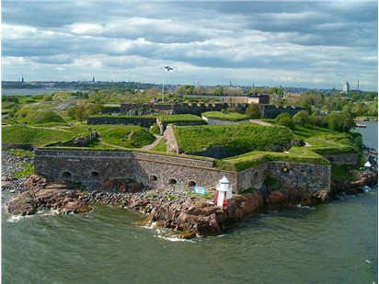
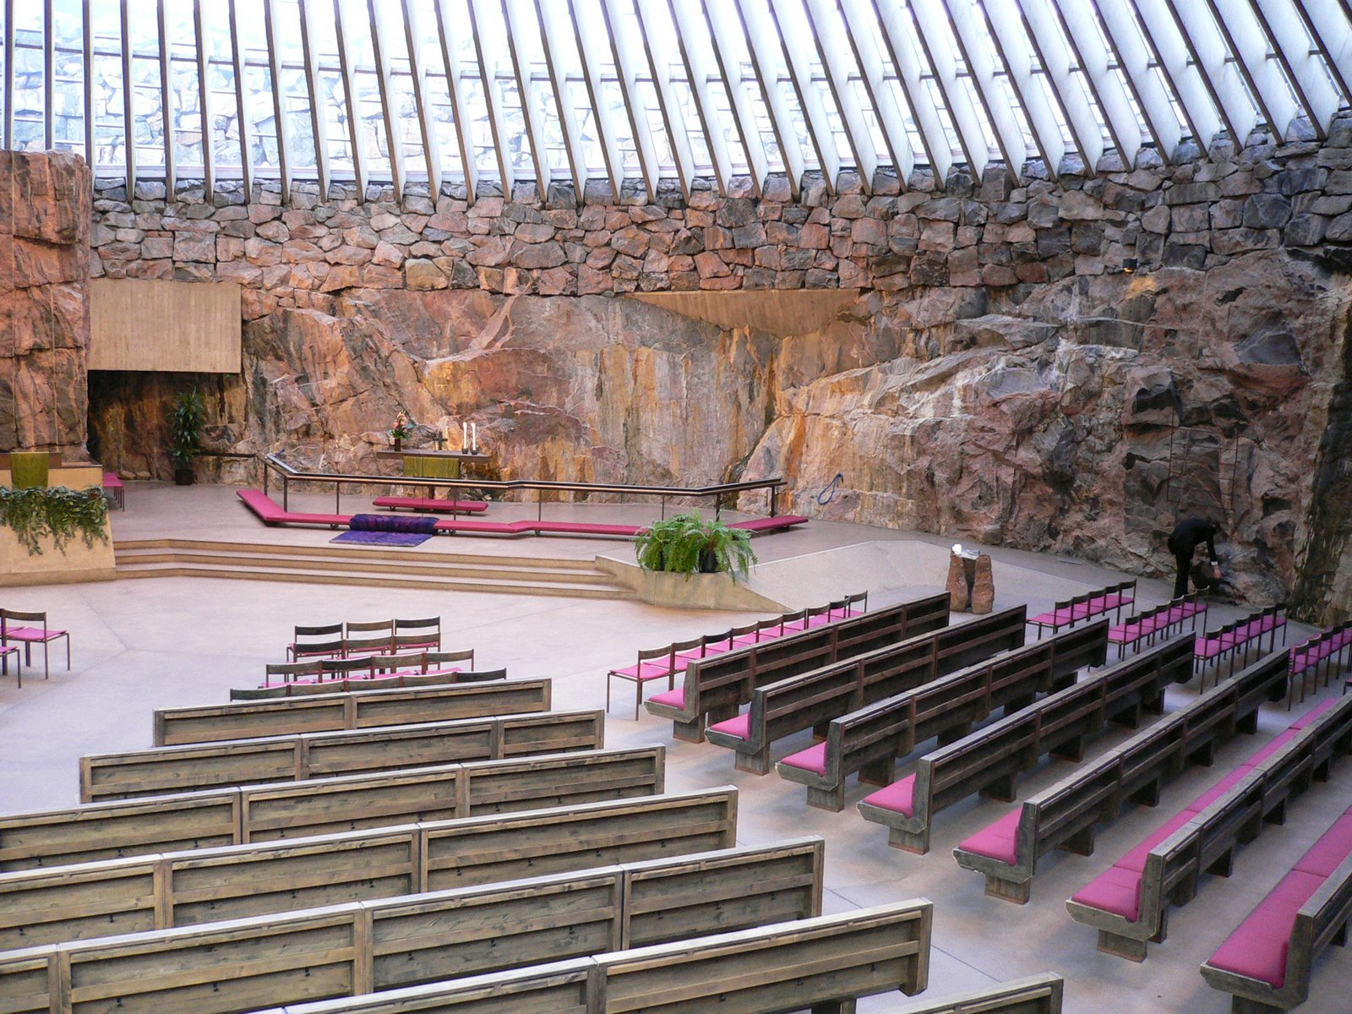
HELSINKI
Švedski grad (Sveaborg)
Katedrala v Helsinkih
Temppeliaukion (temppeliaukion kirkko)
Dvorana Finlandia

Slide 10
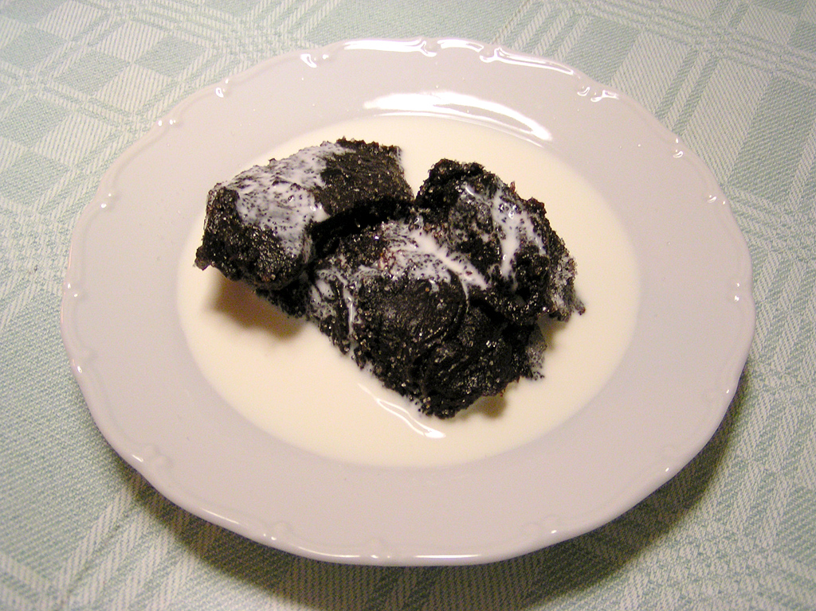
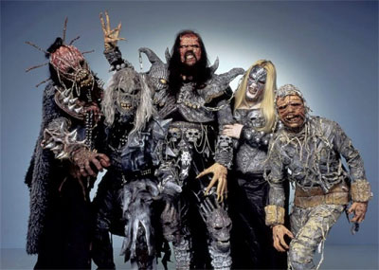
GLASBA IN PREHRANA
GLASBA: Jean Sibelius – Finlandia
DANES: finska rock in metal glasba:
HIM, Lordi, Nigtwish, Apocalyptica
PREHRANA: tradicionalna – ribe
in jelenje meso.
Pita z ribjim ali svinjskim mesom.
Mämmi – tradicionalna
velikonočna jed

Slide 11
VIRI IN LITERATURA
EVROPA, geografija za 3. in 3. letnik gimnazij. Jurij Senegačnik, Igor Lipovšek, Mirko Pak. Ljubljana 2006
Nokia – Dobrodošli na spletni strani Nokia (2007). Url naslov: http://www.nokia.si/www.nokia.si
Evropske države – finska. Url naslov: http://europa.eu/abc/european_countries/eu_members/finland/index_sl.htm

